Slide 1
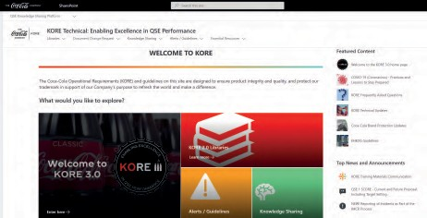
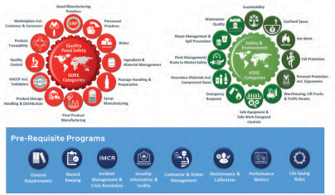
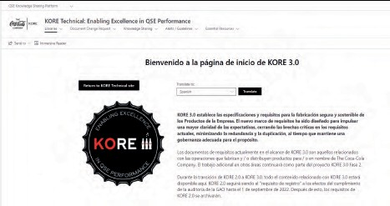
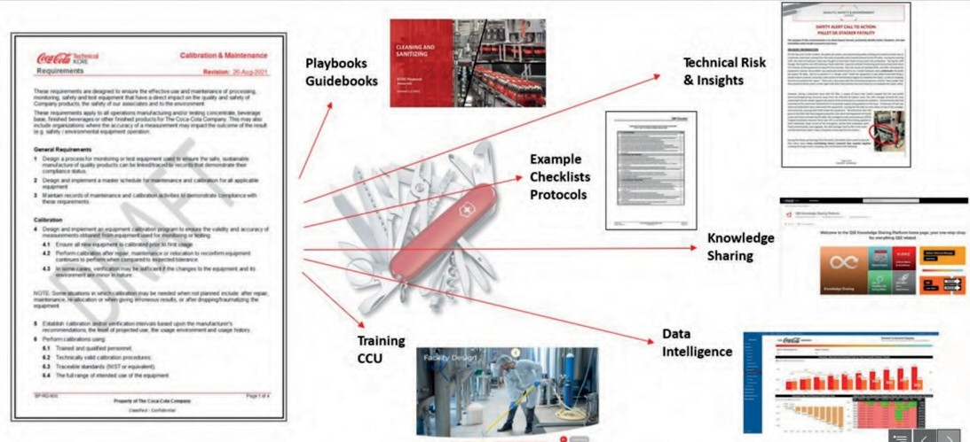
E a viagem continua...
Evoluir para uma cultura de QSE líder e empoderada, integrada em todo o sistema, não apenas QSE, mas todo o E2E e que nos permita entregar marcas queridas a nossos consumidores, manter a sustentabilidade dos negócios e um futuro compartilhado.
1995 1996 1997 1998 1999 2000 2001 2002 2003
2008 2010
KORE
2015
2022
The Coca-Cola Quality System The Coca-Cola Quality System – Evolution 3
KORE 2.0
Padrões que dão suporte ao futuro QSE
(Qualidade, Segurança e Meio Ambiente)
The Coca-Cola Quality System – Evolution 2
The Coca-Cola Quality System – Evolution 1
Coca-Cola Quality System – QA 2000
The Quality System of The Coca-Cola Company – QA 2000
A data limite para a implementação dos novos requisitos é
1º de setembro de 2022.
Alguns documentos têm uma data de vigência de 1 de março que tiveram pequenas atualizações ou nenhuma atualização de conteúdo.
KORE 3.0 Estado atual vs futuro
Propósito: Possuir uma única estrutura de governança integrada e simplificada que se conecte ao objetivo, elimine a duplicidade e a redundância e feche as lacunas atuais existentes com os requisitos atuais.
Estado Atual KORE 2.0
Lean - KORE Central - 17 OU gerenciadas de forma independente
Instâncias KORE
Estado Futuro KORE 3.0
Um KORE central que apoia cada unidade organizacional... Uma única fonte de verdade.
Requisitos Lean alinhados com aqueles com capacidades mais fortes.
Requisitos
Requisitos reforçados que proporcionam clareza, ao mesmo tempo em que mantêm opções de adequadas para o propósito baseadas na maturidade.
Flexibilidade e liberdade dentro de um marco, mas o marco nem sempre é claro.
Clareza de expectativa
Manter um marco adequado para o propósito. Fim de ciclo através de requisitos ampliados e conectados. Intercâmbio de conhecimentos (como) e desenvolvimento de capacidades (por quê).
Construído em torno dos requisitos, dificultando a conexão entre as necessidades e expectativas comuns.
Biblioteca/Catálogo
Estrutura em torno de um conjunto comum de necessidades e expectativas (ex: organizadas por categorias ou manuais).
Capacidade, intercâmbio de conhecimentos, risco técnico, KORE e métricas desconectadas.
Governança conectada
Marco de governança integrado e simplificado que conecte todos a um propósito comum.
KORE 3.0 Impactos relevantes KORE
QSE E2E
Engarrafadores, Copackers e Joint Ventures que produzem ou distribuem produtos TCCC e incluem armazéns, centros de distribuição, operações de manufaturas, escritórios e vendas.
Requisitos Técnicos KORE
"Amplificar" nosso desempenho de QSE. Os requisitos críticos para QSE foram reforçados, ao mesmo tempo em que se promove maior visibilidade e clareza sobre as expectativas e o desempenho. Resgate de informações técnicas valiosas do KORE 1.0 e capitalização do aprendido no KORE 2.0 para apoiar nosso futuro desempenho de QSE.
Objetivo
Conduzir uma maior clareza das expectativas, fechando lacunas críticas nos requisitos atuais, minimizando a redundância e a duplicação, enquanto mantém uma governança adequada ao propósito.
QSE Sistema de gestão
Definição de PRP para alavancar o Sistema de Gestão QSE.
HABILITANDO A EXCELÊNCIA NO DESEMPENHO QSE
Novo site técnico KORE
Organização do conteúdo da plataforma KORE para proporcionar uma abordagem mais simples dos requisitos e ferramentas necessárias para traduzir os requisitos (ou palavras) em ações.
Liderando:
Ambicioso e progressista; reconhecido interna e externamente como 'Melhor da classe' e
usado por outros como ponto de referência.
_{Empoderado:}
'Adequado para o propósito' e governança flexível; propriedade compartilhada, enfoque proativo de gestão de riscos que está dando forma às decisões comerciais.
Integrado:
A forma como operamos;
cada função no negócio
(dentro e fora da cadeia de abastecimento
entende e cumpre seu papel com respeito à cultura QSE).
Site técnico da KORE
Os requisitos da KORE 3.0 para operações foram separados em três grupos distintos, cada um dos quais foi dividido em outras categorias de processo para permitir um fácil acesso.
KORE técnico: Permitindo a excelência no desempenho de QSE - Home (coca-cola.com)
Nova Estrutura
10 Pré-requisitos
Requisitos Gestão gerais de registros
Gestão de incidentes
e resolução
de crises
Segurança de Gestão de informações contratados e e instalações visitantes
Manutenção e calibração
Métricas de desempenho
Regras que salvam vidas
54 requisitos QFS
21 Requisitos de segurança 7 Requisitos ambientais
Mercado incluindo cliente e consumidor
Boas práticas de manufatura
Práticas de ^{Qualidade de}
_{pessoal} águas residuais
Sustentabilidade
Espaço confinado
Trabalho a quente
(envolvendo solda elétrica ou a gás, corte, solda forte ou operações similares que produzem chamas ou faíscas)
Rastreabilidade do produto
Água
Manuseio de resíduos e prevenção de
derramamentos
Controle de qualidade
Gestão de ingredientes e materiais
Gestão de frotas / Segurança na rota ao mercado
Proteção contra quedas
HACCP
(Análise de
Perigos e Pontos Críticos de Controle) Incluindo validação
Manipulação e preparação de embalagens
Materiais perigosos
incluindo gases comprimidos
Proteção pessoal incluindo ergonomia
Gestão de armazenamento de produtos
e distribuição
Fabricação de xarope
Resposta de emergência
Armazenamento, empilhadeiras e vias de tráfego
Fabricação de Controles energizados
produtos finais de equipamentos e trabalho seguros
KORE 3.0 - Criação de suportes que facilitam a gestão para implementação
(Guias, capacitação, exemplos de listas de verificação, intercâmbio de conhecimentos e informações estratégicas).
Riscos e conhecimento técnico
Guias
Intercâmbio de conhecimento
Treinamento
Informações estratégicas

